Slide 1
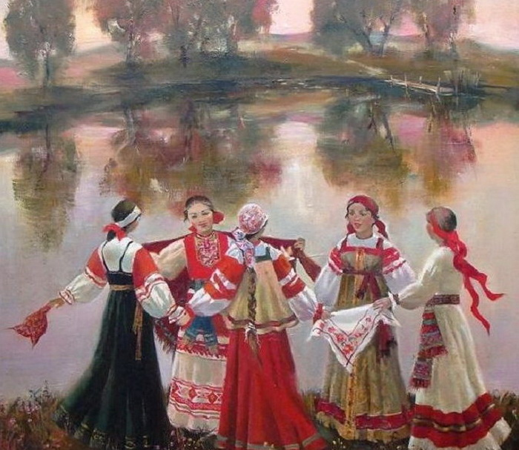
КАК У НАШИХ У ВОРОТ ВСЕ МЫ ВОДИМ ХОРОВОД
Чубаева Наталья Николаевна, учитель начальных классов, воспитатель ГПД, МОУ С(К)ОШИ №4, города Магнитогорска, 2015

Slide 3
Источник иллюстраций
http://yandex.ru/search/?lr=235&text=%

